Slide 1
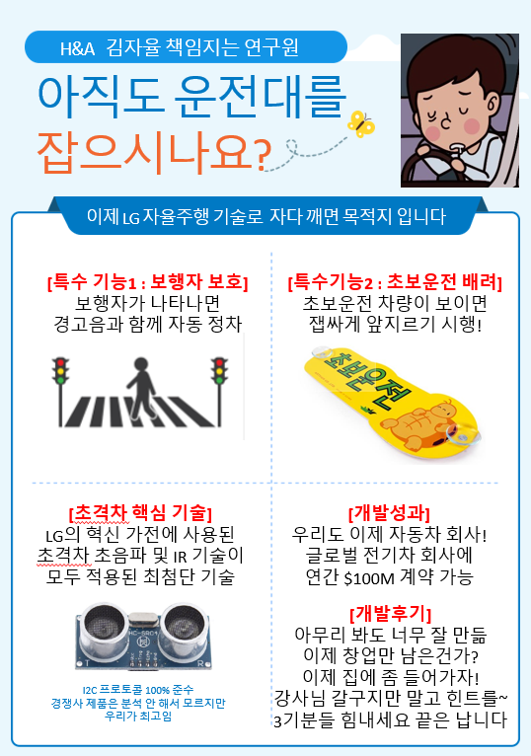
(샘플) 자율주행차 자동차 붕붕이

Slide 2


Slide 3
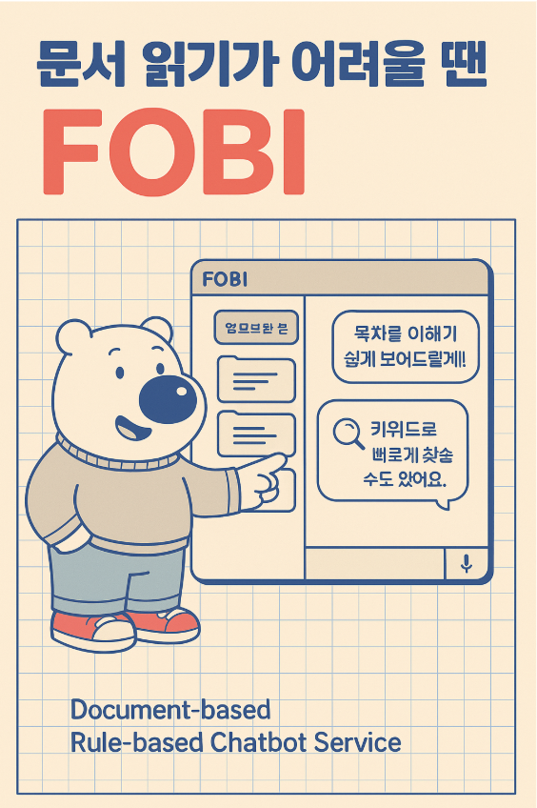
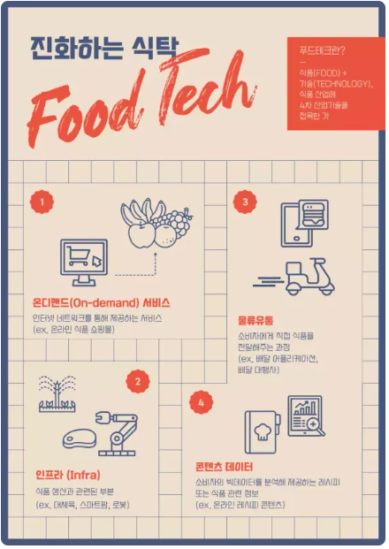
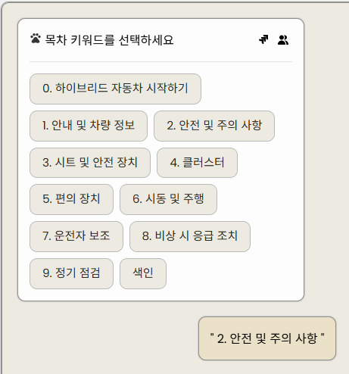

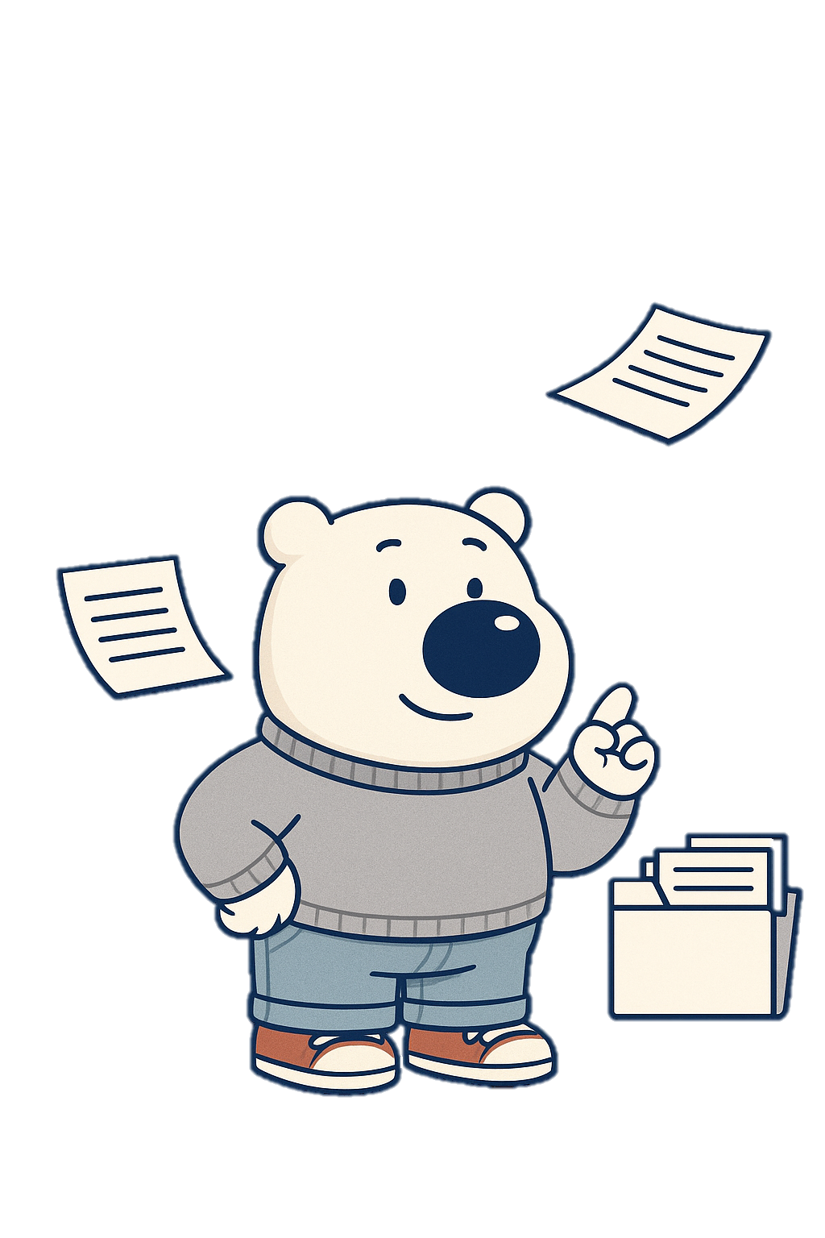



문서 읽기 어려울 땐
FOBI란?
FOBI
File
Oriented
Bot
Interface
🐾
1
2
방대한 양의 문서로 고통받는 연구원
반복되는 설계 기준서 설명에 지친 연구원
히스토리와 담당자를 찾느라 야근하는 연구원
4
3

